Slide 1
ОБЛІК ТА ВВЕЗЕННЯ ГУМАНІТАРНОЇ ДОПОМОГИ: КЛЮЧОВІ ЗМІНИ

Slide 2
Проблема
Як вирішуємо
Відсутність системи обліку створює можливості для зловживань, розкрадання та продажу гуманітарки (понад 650 справ розслідується)
Запуск зручної та публічної платформи обліку допомоги – Єдиного реєстру
‹#›

Slide 3
Проблема
Як вирішуємо
Відсутність зручних механізмів контролю над органами влади та бюджетними установами – отримувачами допомоги
Звітування бюджетних установ про отриману допомогу на платформі
‹#›

Slide 4
Проблема
Як вирішуємо
Можливість внесення неправдивих відомостей в декларацію (інших отримувачів)
Кожен фонд чи організація зможе перевірити в системі, яка допомога на її ім’я буде доступна
‹#›

Slide 5
Проблема
Як вирішуємо
Ускладнена процедура ввезення товарів, які можуть використовуватись військовими (вимога гарантійних листів)
Скасування гарантійних листів для товарів подвійного призначення
‹#›

Slide 6
Проблема
Як вирішуємо
Відсутність зручної форми для звітності, яка й так вимагається Законом
Запровадження доступного інструменту для формування автоматичних звітів
‹#›

Slide 7
АЛГОРИТМ ВВЕЗЕННЯ ТА ОБЛІКУ ГУМАНІТАРНОЇ ДОПОМОГИ З 1 ГРУДНЯ: 5 КРОКІВ
Формує автоматичний звіт на основі декларації
Отримувач заходить в Автоматизовану систему за допомогою КЕП
Формує дані про вантаж та митну декларацію онлайн
Офіційно набуває статусу Отримувача та номер в Єдиному реєстрі
Завозить допомогу
‹#›

Slide 8
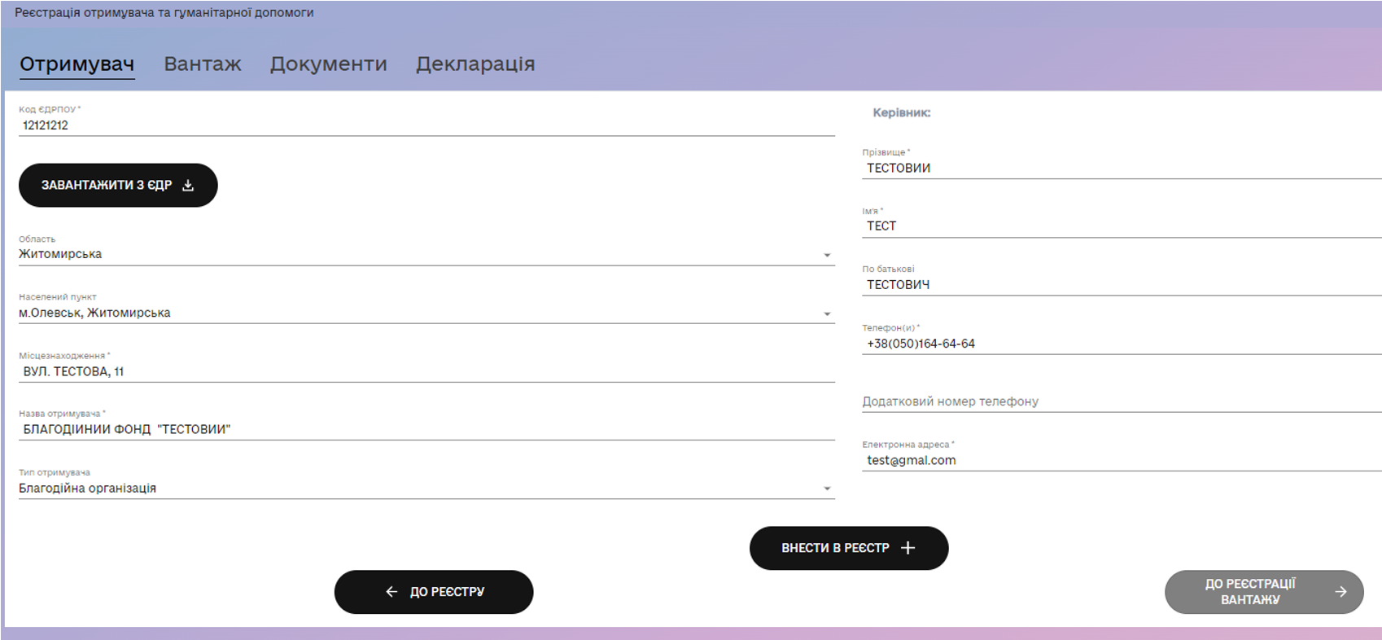
РЕЄСТРАЦІЯ ОТРИМУВАЧА ВПЕРШЕ: ЯК ВИГЛЯДАТИМЕ
‹#›

Slide 9
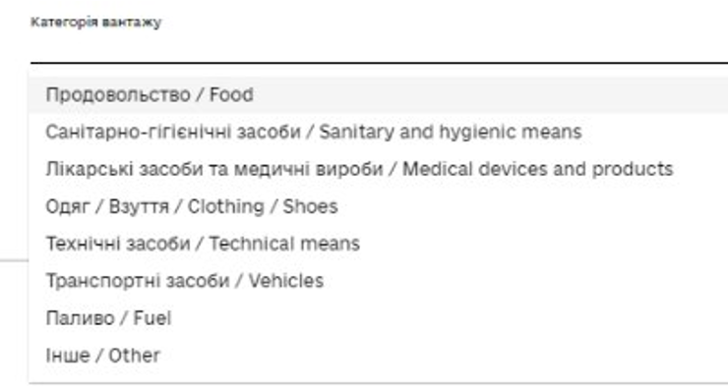
ІНФОРМАЦІЯ ПРО ВАНТАЖ: ЯКІ ДАНІ ПОТРІБНІ ВНЕСТИ
‹#›

Slide 10
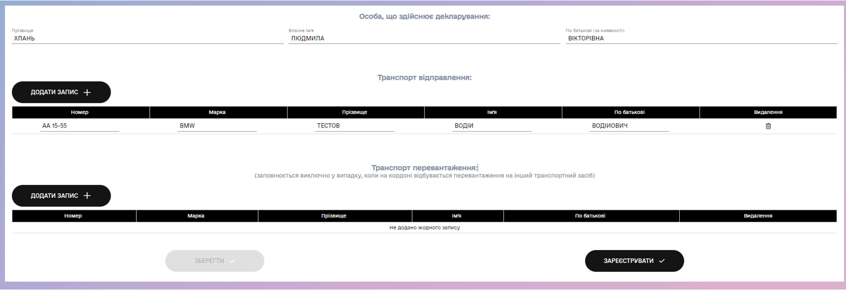
ВНЕСЕННЯ ДАНИХ ПРО ВОДІЯ
‹#›

Slide 11
РЕЗУЛЬТАТ ЗАПОВНЕННЯ ДАНИХ ПРО ВАНТАЖ І ВОДІЯ – УНІКАЛЬНИЙ КОД ГУМАНІТАРНОЇ ДОПОМОГИ
Його треба повідомити митному органу в пункті пропуску через державний кордон
‹#›

Slide 12
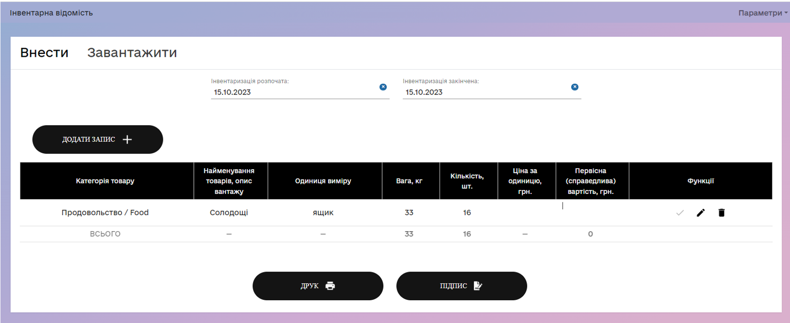
ІНВЕНТАРИЗАЦІЙНИЙ ОПИС
Обов’язковий лише для бюджетних установ. Інші організації можуть заповнювати лише за умови невідповідності вантажу, який отримали.
‹#›

Slide 13
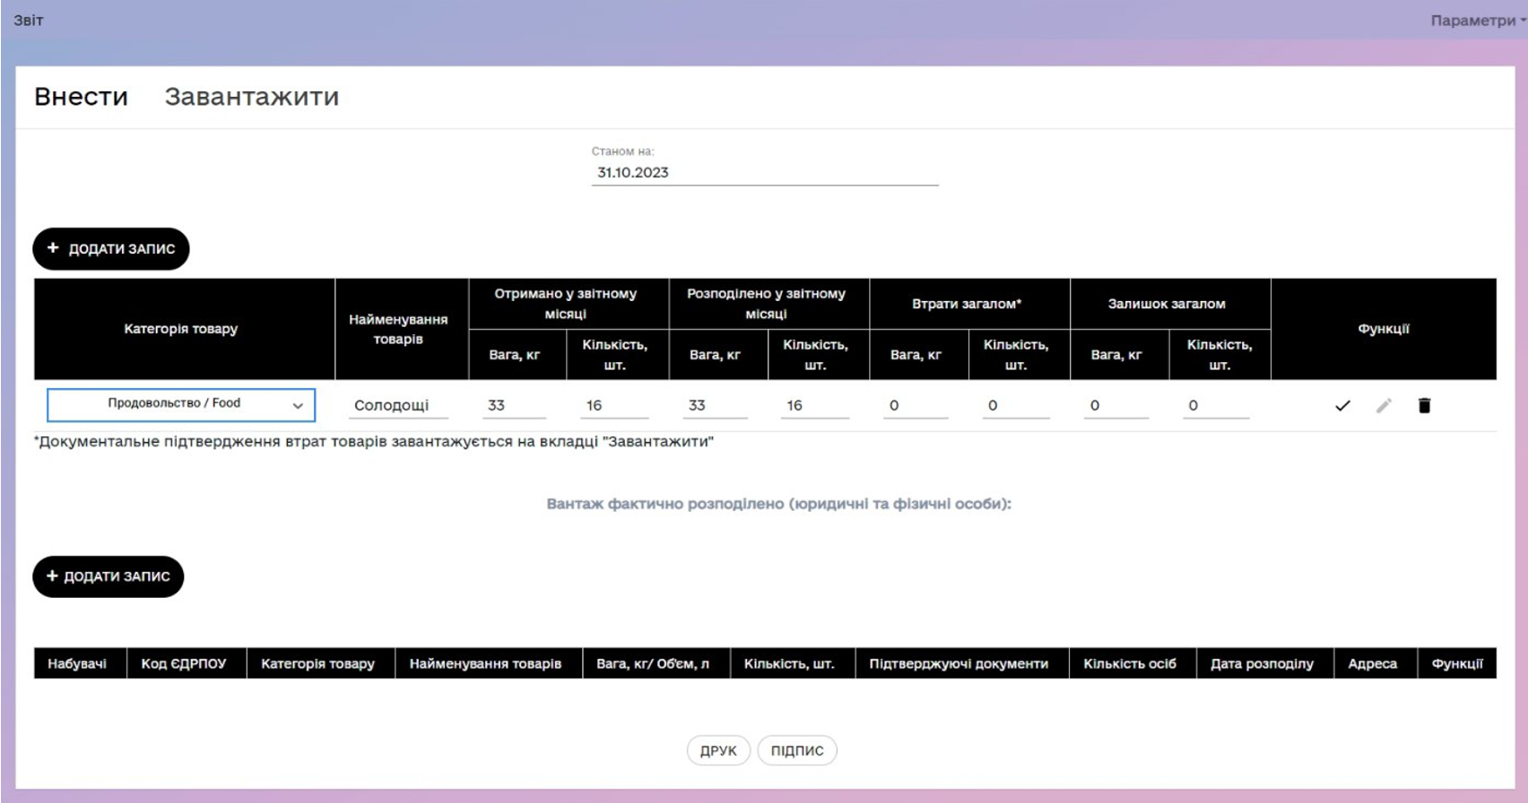
ЗВІТ
Формується автоматично на основі поданих декларацій
‹#›

Slide 14
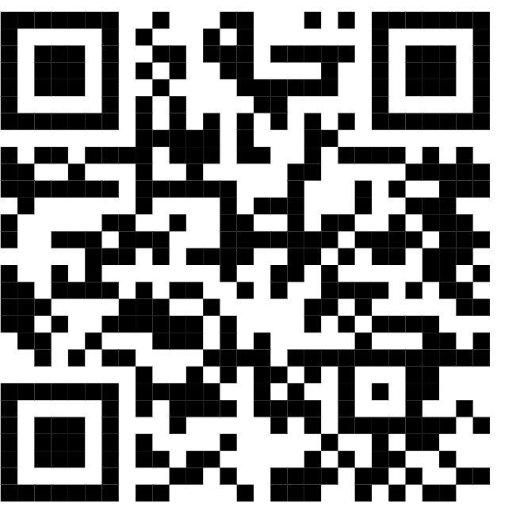
ПРИЄДНАТИСЬ ДО РОБОЧОЇ ГРУПИ
‹#›

